Slide 1
L’énergie à l’ICEDD > ventilation des entreprises
Climatisation-URE : sous-module 2
L’URE au niveau de la climatisation des bâtiments administratifs existants
Didier DARIMONT (ICEDD)

Slide 2
Sommaire
Repérer l’origine de la surchauffe
Limiter les besoins
Améliorer les équipements
Améliorer l’installation frigorifique associée

Slide 3
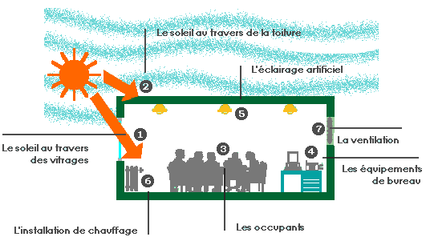
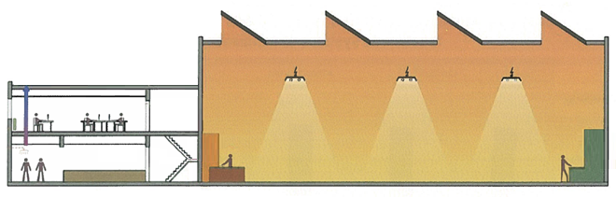
Repérer l’origine de la surchauffe > origines de la surchauffe
Les origines sont diverses !
Source : E+
Source : E+
Source : MATRIciel

Slide 4

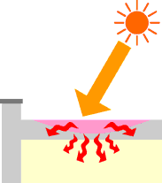
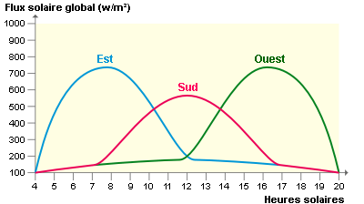
Repérer l’origine de la surchauffe > origines de la surchauffe
Les apports solaires au travers des parois :
  Au travers des baies vitrées ➔ de loin les plus importants dans les espaces administratifs lorsqu’ils ne sont pas bien maîtrisés
  Au travers des toitures ➔ si la toiture n’est pas bien isolée, de faible inertie et de couleur sombre, elle est vite « percée » par la chaleur
Source : E+

Slide 5



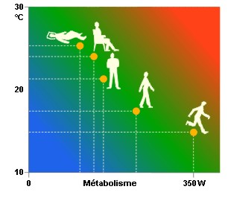
Repérer l’origine de la surchauffe > origines de la surchauffe
Les apports internes :
  Les occupants ➔ nombre et activité (70 ➔ 200 W/ personne)
  Les équipements ➔ 20 W/m² (occupant + éclairage général) à 40 W/m² (occupant + éclairage + PC + imprimante individuelle
  L’éclairage ➔ 7-8 W/m² (LED) à 30 W/m² (incandescence)
Source : E+
Température de confort en fonction de l’activité

Slide 6


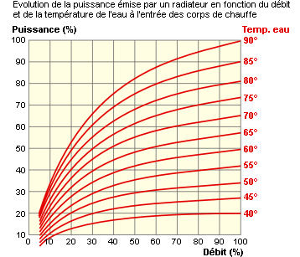
Repérer l’origine de la surchauffe > origines de la surchauffe
Régulation des systèmes :
  La ventilation en période de canicule ➔ la plus faible possible (juste la valeur hygiénique)
  Souvent en mi-saison, une régulation défectueuse du chauffage peut entrainer des surchauffe
  L’inertie du système de chauffage ➔ un chauffage au sol à forte inertie peut entrainer des surchauffes en mi-saison
Source : E+

Slide 7
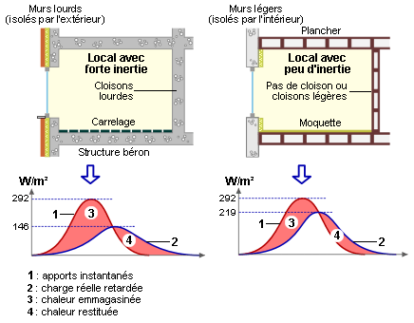
Repérer l’origine de la surchauffe > question d’inertie ?
Influence de l’inertie du bâtiment par rapport aux apports internes et externes :
  Grande inertie : décalage du pic de surchauffe dans le temps et en intensité ➔ moins sensible MAIS …
  Faible inertie : réaction rapide par rapport à la variation des apports internes et externes
Source : E+
Source : MATRIciel

Slide 8
Sommaire
Repérer l’origine de la surchauffe
Limiter les besoins
Améliorer les équipements
Améliorer l’installation frigorifique associée

Slide 9
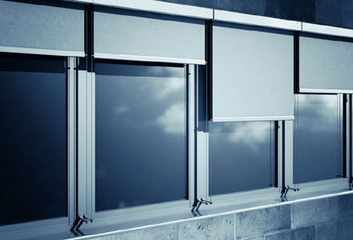
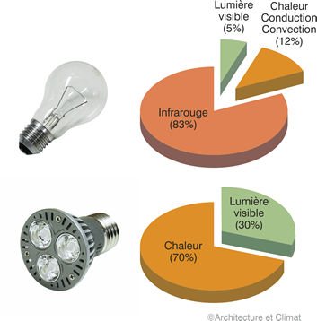
Limiter les besoins > apports internes et externes
Premiers secours :
  Placer une protection solaire et se passer de climatisation, réaliste ?
  Les apports internes sont plus « embêtants » car ils sont dans la place ➔ limitation des imprimantes perso par exemple
  Placer des éclairages performants ➔ gagnant sur deux tableaux ! consommations électriques de l’éclairage et d’une climatisation éventuelle
Source : E+

Slide 10
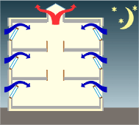
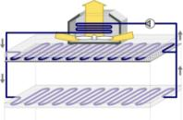
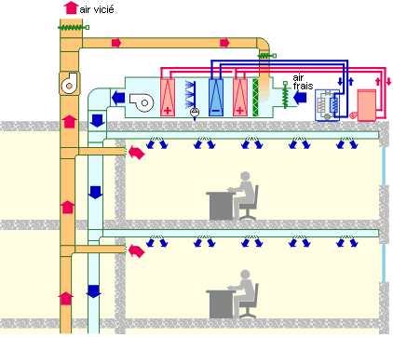
Limiter les besoins > stratégie de refroidissement naturel
Si l’essentiel de la demande énergétique de froid se produit pour une T° extérieure < 24°C,... le bâtiment doit pouvoir s’auto-refroidir:
  Free cooling naturel
  Slab cooling sur l’air
  Free cooling mécanique
Refroidissement
direct.
Refroidissement
indirect.

Slide 11
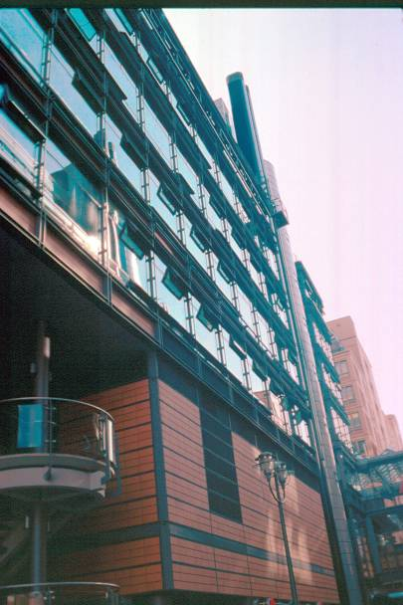
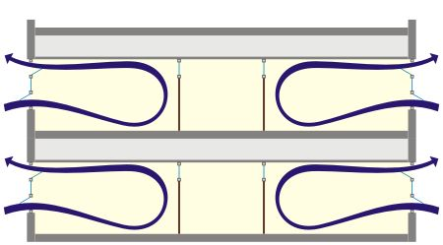
Limiter les besoins > Alternatives à la clim ?
Free cooling naturel unilatéral:
  Un ratio minimum de 4% d’ouverture par rapport à la surface au sol est nécessaire

Slide 12
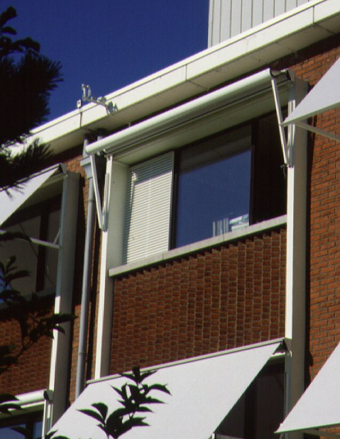
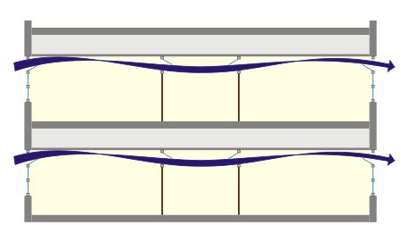
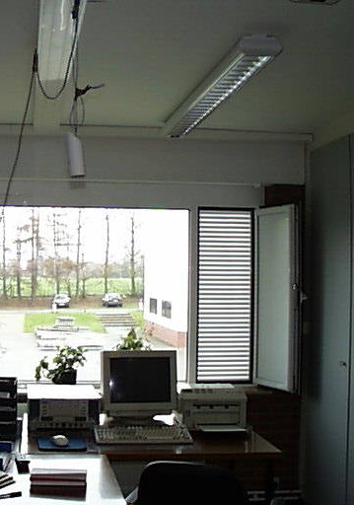
Limiter les besoins > Alternatives à la clim ?
Free cooling naturel transversal :
  Cette fois, c’est le vent qui est le moteur. Un ratio de 2% d’ouverture par rapport à la surface au sol suffit
  L’orientation des façades a nécessairement une influence
Source : CSTC

Slide 13
Limiter les besoins > Alternatives à la clim ?
Free cooling naturel transversal :
  Le taux de renouvelement d’air frais peut être suffisant pour assurer le free cooling
  L’investissement est malgré tout non négligeable mais peut être « phasé » en rénovation
Source : CSTC

Slide 14
Sommaire
Repérer l’origine de la surchauffe
Limiter les besoins
Améliorer les équipements
Améliorer l’installation frigorifique associée

Slide 15
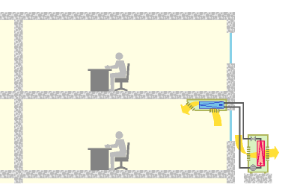
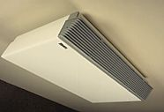
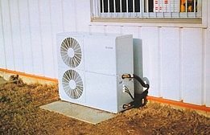
Améliorer les équipements > les climatiseurs à détente directe
Les climatiseurs individuels, les « rooftop »
  Dans certains cas c’est possible de remonter la consigne de température d’évaporation.
  Bien positionner la sonde de régulation loin des apports internes ou externes, directs ou indirects
  Éviter d’exposer le condenseur aux apports solaires directs de manière à réduire les températures de condensation

Slide 16
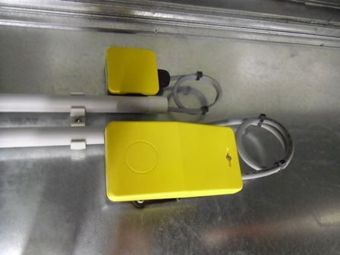
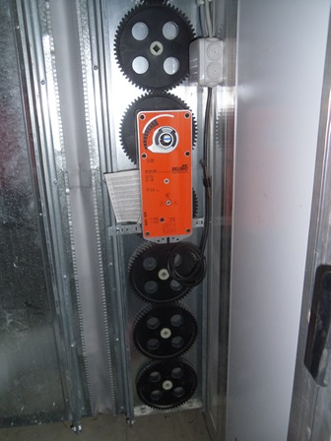
Améliorer les équipements > climatisation « tout air » à débit constant
Gérer le taux d’air neuf et profiter de la fraicheur nocturne :
  Travailler sur les consignes de température (loi d’eau si possible)
  Régler le registre d’air neuf en fonction de l’occupation réelle (sonde CO2 sur la reprise)
  En période de canicule, réduire le taux d’air neuf en fonction de l’occupation
  En période nocturne d’été, favoriser le free cooling mécanique si le free cooling naturel n’est pas envisageable
  En période estivale, si présence d’un échangeur, le by-passer dans certaines conditions
Source : E+
Registres motorisés
Sonde CO2 dans la gaine de reprise

Slide 17
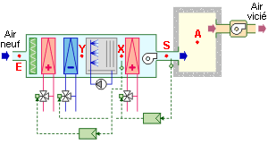
Améliorer les équipements > climatisation « tout air » à débit constant
Limiter l’énergie de déshumidification :
  Réguler la batterie froide en fonction de la température ambiante uniquement et non pour la déshumidification
  dans les cas où une déshumidification s'impose (les locaux climatisés par plafonds froids ou poutres froides, et les salles où le maintien de conditions d'ambiance strictes est nécessaire), il faudra travailler aussi sur le taux d’humidité

Slide 18
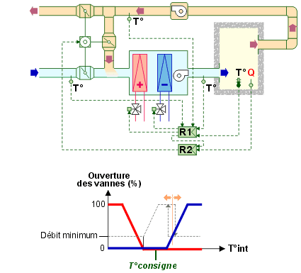
Améliorer les équipements > climatisation « tout air » à débit constant
Gérer les plages de température et de débit :
  En mis saison, élargir la plage dite « zone mort » entre le chauffage et le refroidissement ➔ éviter la destruction d’énergie
  Augmenter la consigne de température de refroidissement ➔ retarder le démarrage de la climatisation
  N’envisager l’humidification que quand c’est vraiment nécessaire
Source : E+

Slide 19
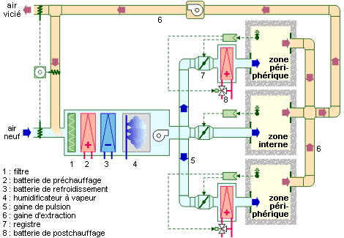
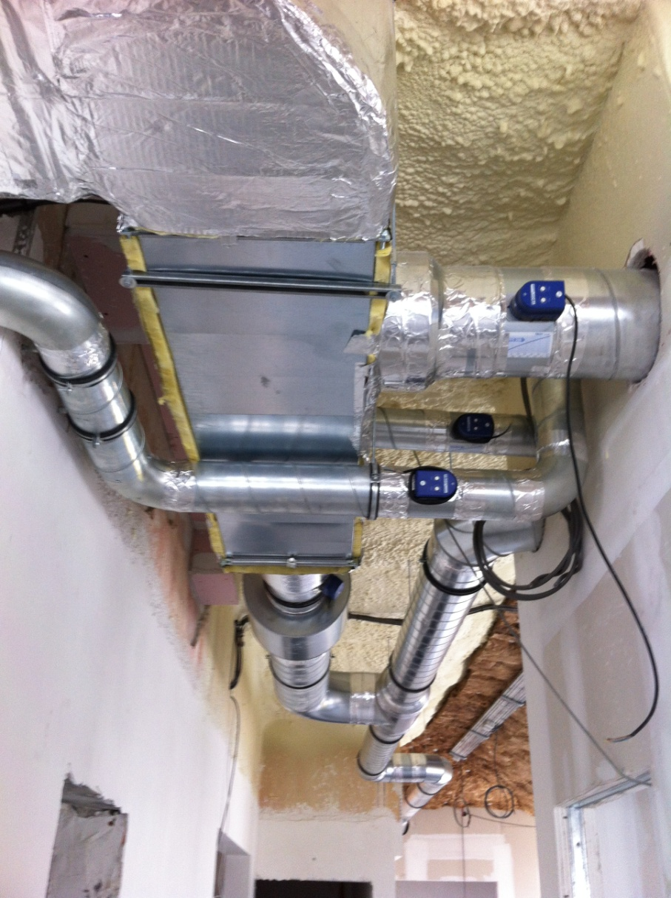
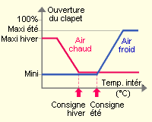
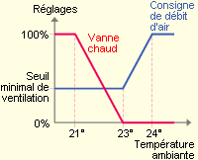
Améliorer les équipements > climatisation « tout air » à débit variable
Gérer les débits des salles de réunion par exemple :
  Sur base des températures ➔ élargissement de la plage morte de température
  Réduire les débits d’air neuf en fonction de l’occupation réelle des locaux
  Éviter la destruction d’énergie
Source : E+
Source : MATRIciel

Slide 20
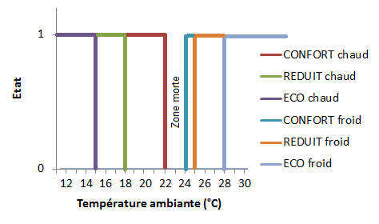
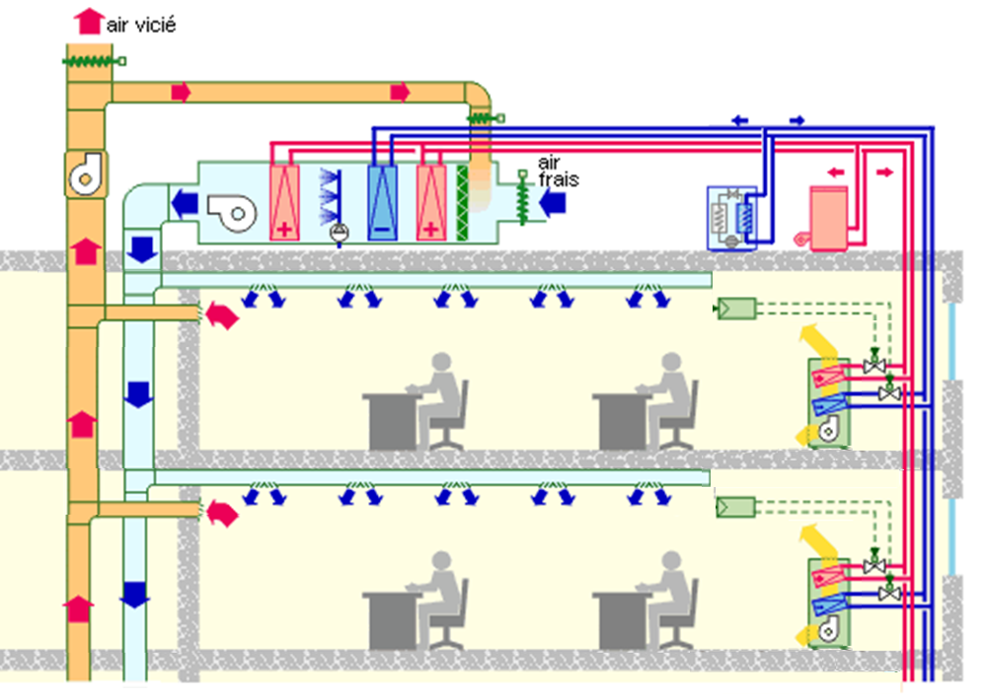
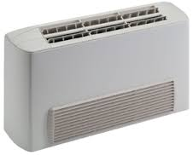
Améliorer les équipements > climatisation air-eau
Ventilo-convecteur :
  Eviter de trop chauffer l’air hygiénique pour éviter la destruction d’énergie (t° de confort minimum de 16°C)
  Température d’eau glacée la plus élevée possible (de l’ordre de 12-16°C
  Élargir au maximum la plage morte des températures
Source : ICEDD
Source : E+

Slide 21
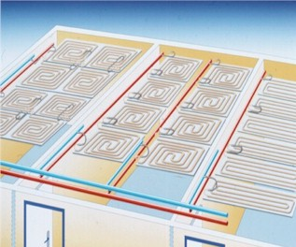
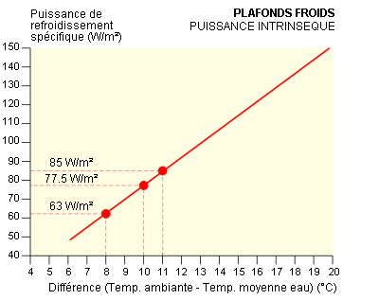
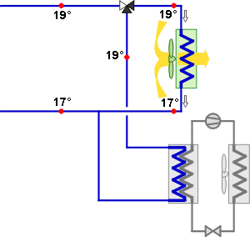
Améliorer les équipements > climatisation air-eau
Plafond froid :
  En mi-saison, les plafonds froids peuvent travailler à haute température d’eau (entrée à 17°C et sortie à 19°C)
  D'accord, la puissance de refroidissement sera plus faible que si T°eau classique de 15-17°… Mais en mi-saison, les besoins sont plus faibles…
  1er gain : moins devoir déshumidifier l’air ambiant
  2ème gain : la T° de l’air extérieur est faible, surtout la nuit, ce qui permet un refroidissement naturel de l’eau dans un aérorefroidisseur.
Source : E+

Slide 22
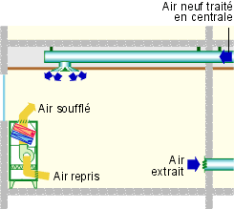
Améliorer les équipements > ventilation hygiénique
En mi-saison, abaisser au maximum la T° de pulsion de l’air hygiénique:
  Si la T° ext est de 15°, la batterie de froid en marche et l’air pulsé à 20°C ➔ destruction d’énergie entre le chaud et le froid

Slide 23
Sommaire
Repérer l’origine de la surchauffe
Limiter les besoins
Améliorer les équipements
Améliorer l’installation frigorifique associée

Slide 24

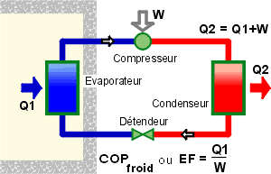
Améliorer l’installation frigorifique existante > principe
Réduction du travail de compression du compresseur du groupe de froid :
  Augmentation de la température d’évaporation (+1°C correspond à de l’ordre de 3 % d’économie d’énergie) ➔ un bâtiment où la surchauffe est limitée permet d’augmenter la température d’évaporation régime (régime initial : 7-12°C à 12-17°C par exemple)
  Réduction de la température de condensation (- 1°C correspond à de l’ordre de 3 % d’économie d’énergie) ➔ un condenseur à l’abri de l’ensoleillement ou « en dehors d’une chaufferie » peut réduire sa température de condensation
Source : E+

Slide 25
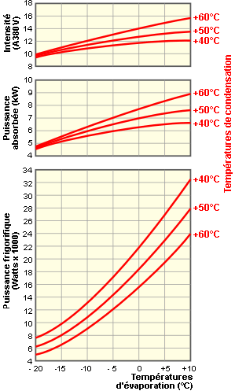
Améliorer l’installation frigorifique existante > principe
Température de condensation :
  Extrait d’un catalogue

Slide 26
Améliorer l’installation frigorifique existante > principe
Température de condensation :
  Extrait d’un catalogue

Slide 27
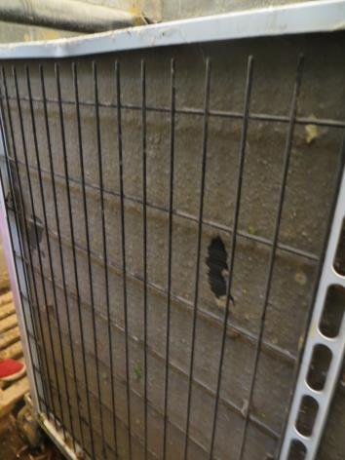
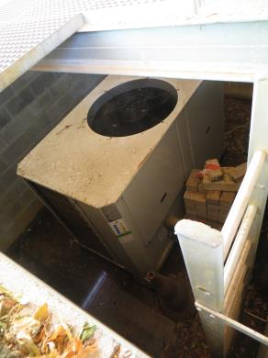
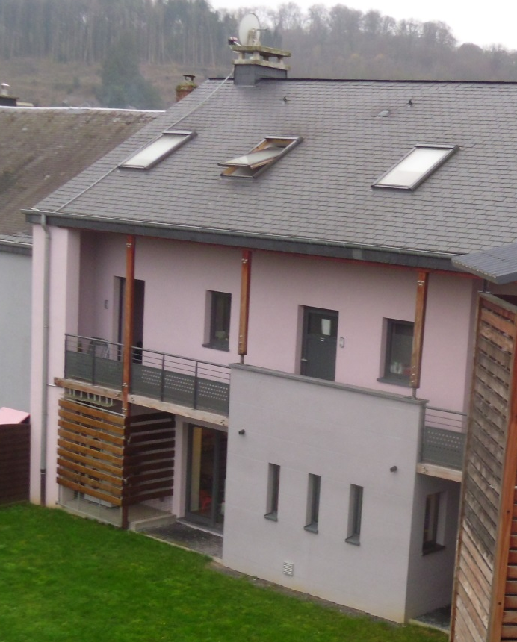
Améliorer l’installation frigorifique existante > Détente directe
Détente directe :
  Propreté de l’unité de climatisation et de son emplacement
  Placer une protection solaire pour groupe à détente directe ou une unité de condensation exposée en toiture ou contre une façade
Condenseur mal ventilé dans une fosse et couvert d’un cm de déchets divers
Exposition nord

Slide 28
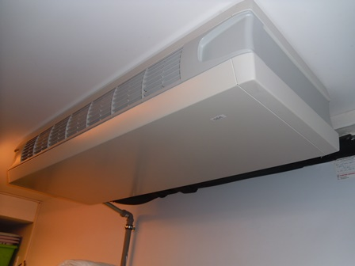
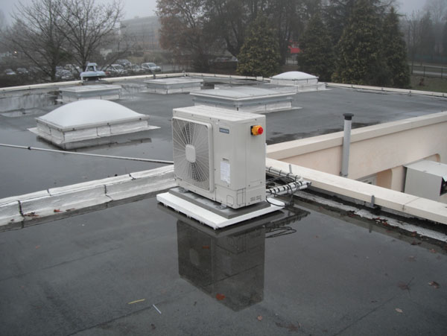
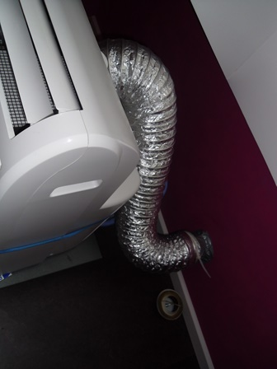
Améliorer l’installation frigorifique existante > Détente directe
Détente directe :
  Choisir un emplacement adéquat des climatiseurs mobiles
  Gérer les plages de fonctionnements des unités terminales
  Adapter la consigne de température en fonction des besoins réels dans les locaux
  Adapter le débit de ventilation de l’unité terminale
Clim mobile dans les combles
Unité de clim sur toiture noire
Unité terminale surdimensionnée

Slide 29
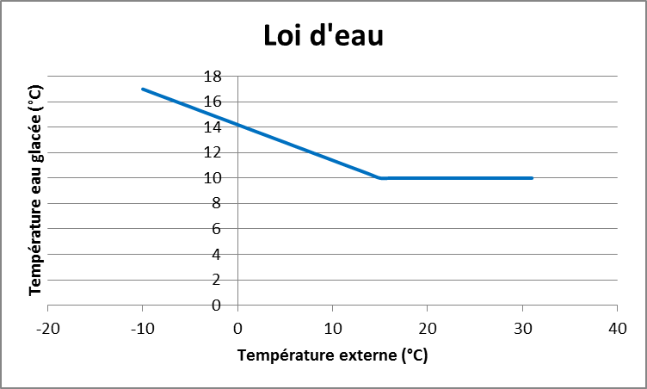
Améliorer l’installation frigorifique existante > condenseur à eau
Le groupe de froid :
  Appliquer une loi d’eau si possible. C’est possible sur les unités de plusieurs centaines de kW (rétrofit électronique)
  Gérer la durée de fonctionnement de l’installation (programmation horaire , coupure de l’alimentation des carters des compresseurs à piston

Slide 30
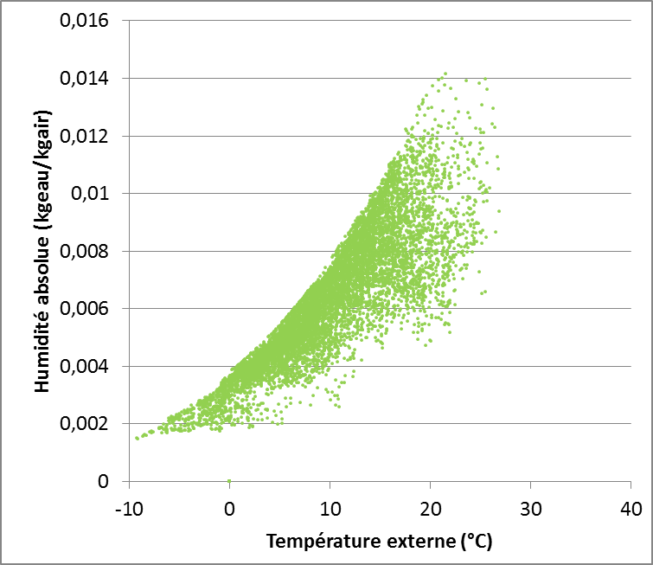
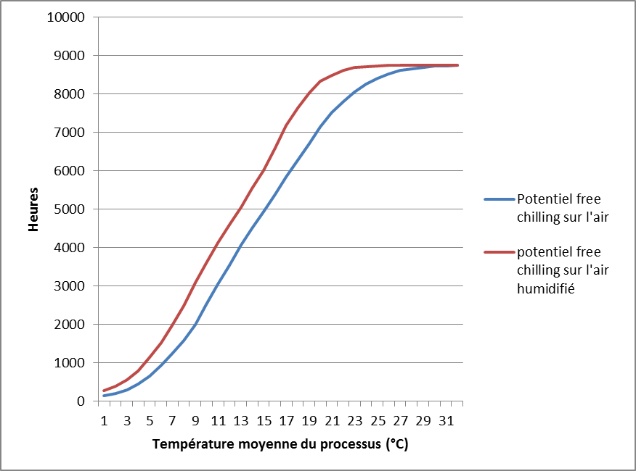
Améliorer l’installation frigorifique existante > condenseur à eau
Tour de refroidissement et aéro-réfrigérant
  Pratiquer le free chilling lorsque c’est possible. Combiné à une loi d’eau sur le groupe de froid, la plage de couverture de free chillling est plus importante
  Le gros du potentiel est aux alentours des 12-13°C

Slide 31
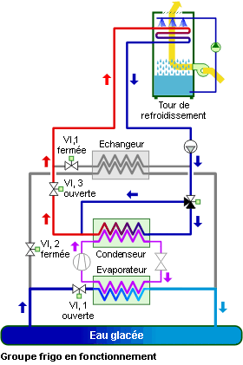
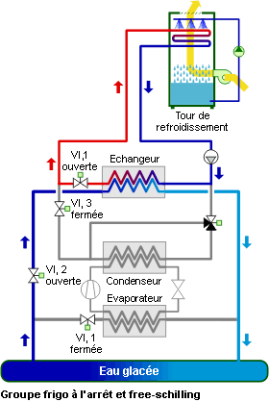
Améliorer l’installation frigorifique existante > condenseur à eau
Tour de refroidissement et aéro-réfrigérant
  Pratiquer le free chilling lorsque c’est possible. Combiné à une loi d’eau sur le groupe de froid, la plage de couverture de free chillling est plus importante
  Le gros du potentiel est aux alentours des 12-13°C
Source : E+
Source : E+

Slide 32
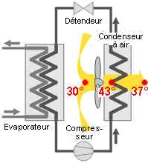
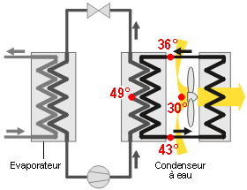
Améliorer l’installation frigorifique existante > condenseur
Contrôle de qualité de l’échange au condenseur
  Repérer des écarts de températures entre la T° de condensation et la T° de l’air externe
Condenseur à air
Condenseur à eau
Ecart T°_{condensation} – T° _{air entrée}
max 15 à 20 K
Ecart T°_{condensation} – T° _{eau sortie}
max 6 à 10 K

Slide 33



Améliorer l’installation frigorifique existante > condenseur
Contrôle de la performance des machines. Pour une puissance > 150 kW, le EER ou ESEER devrait pouvoir être suivi :
  Compteur électrique sur le compresseur
  Compteur d’énergie frigorifique entre l’entrée et la sortie du réseau d’eau glacée

Slide 34
Merci de votre attention
The end
L’énergie à l’ICEDD > ventilation des entreprises
Energie > ventilation des entreprises
Didier DARIMONT
ICEDD asbl
Institut de Conseil et d'Etudes en Développement Durable asbl
Bvd Frère Orban, 4
B-5000 Namur (Belgique)
T: +32 (0)81.250.480
F: +32 (0)81.250.490
Courriel : dd@icedd.be - gk@icedd.be
Web: http://www.icedd.be
Source : matriciel
L’énergie à l’ICEDD – sujet, date

Slide 35
Références
Energie > ventilation des entreprises
Energie > ventilation des entreprises > Sources
Energie + : http://www.energieplus-lesite.be
    Copyright © UCL – Architecture et Climat - Faculté d'architecture, d'ingénierie architecturale, d'urbanisme (LOCI)– Université catholique de Louvain (Belgique) – all rights reserved

